Slide 1


CHÀO MỪNG TẬP THỂ LỚP 2A4
Môn: Đạo Đức
Bảo quản đồ dùng cá nhân (Tiết 1)
Giáo viên: Vũ Thị Ngọc Yến
Đơn vị: Trường Tiểu học Nguyễn Văn Trỗi

Slide 2



KHỞI ĐỘNG

Slide 3
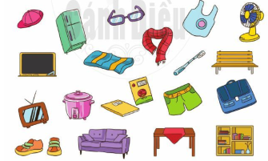

Tranh trên có những đồ dùng cá nhân nào?

Slide 4



Slide 5

Bài 8
Bảo quản đồ dùng cá nhân (Tiết 1)

Slide 6

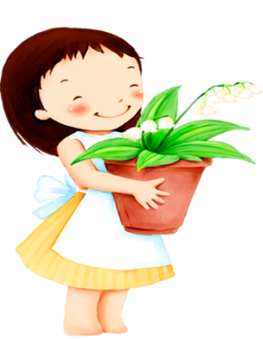
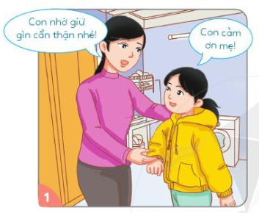
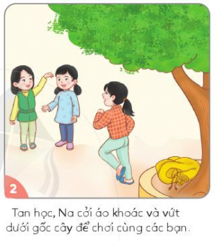
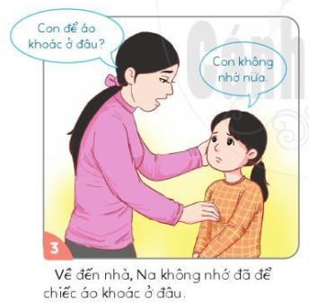
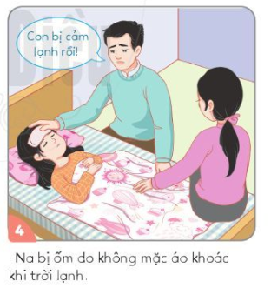
1. Kể chuyện theo tranh và trả lời câu hỏi

Slide 7

Bạn Na đã làm gì với chiếc áo khoác của mình?
Bạn Na đã vứt chiếc áo vào gốc cây.

Slide 8

Việc làm đó đã dẫn đến hậu quả gì?
Việc làm đó khiến Na bị ốm

Slide 9
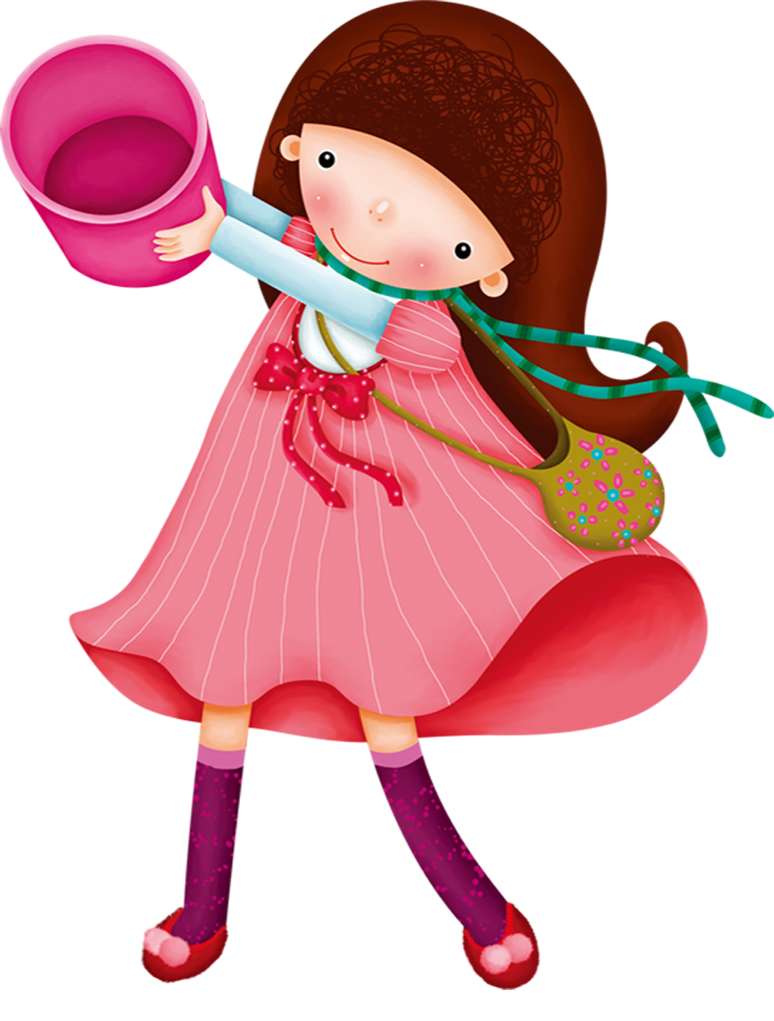

Em rút ra được điều gì về việc giữ gìn, bảo quản đồ dùng cá nhân?
Bài học rút ra: chúng ta phải biết giữ gìn, bảo quản đồ dùng cá nhân của mình.

Slide 10

Theo em, bạn Na sẽ cảm thấy như thế nào trước sự việc đã xảy ra? Vì sao?

Slide 11
Do mải chơi và không cẩn thận trong việc giữ gìn đồ dùng cá nhân, bạn Na đã làm mất chiếc áo khoác mẹ mới mua cho mà bạn rất thích.

Slide 12
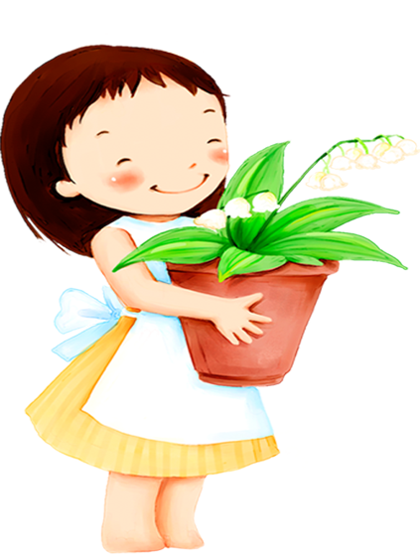
Nếu em là bố (hoặc mẹ) của bạn Na, em sẽ cảm thấy như thế nào trước câu trả lời và việc làm của Na? Vì sao?

Slide 13
Việc bạn Na để mất chiếc áo khoác mang đến rất nhiều tác hại: bạn bị ốm, bố mẹ lo lắng, buồn bã thêm. Gia đình Na mất tiền của, thời gian thêm bởi việc này.

Slide 14

Đã bao giờ em để quên áo giống như bạn Na trong câu chuyện trên chưa? Sự việc diễn ra như thế nào? Chuyện gì đã xảy ra sau đó?

Slide 15
Câu chuyện giúp em rút ra bài học là cần phải biết giữ gìn, bảo quản đồ dùng cá nhân cẩn thận, không để tuỳ tiện mọi nơi, mọi chỗ,...

Slide 16
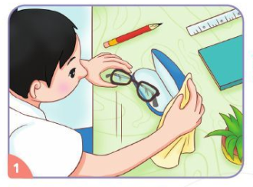
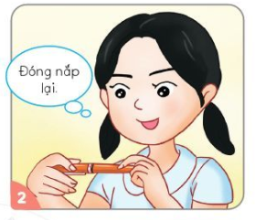
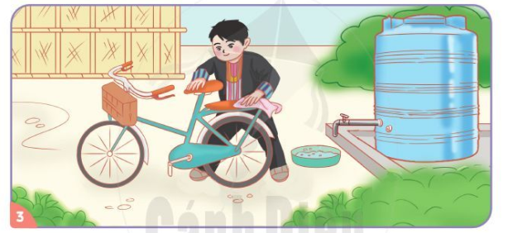
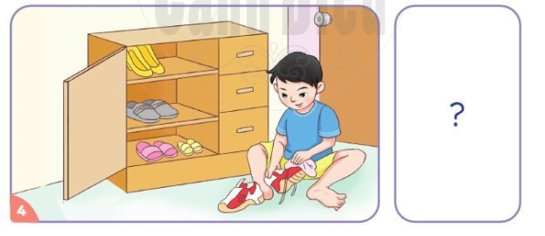
2. Tìm hiểu một số việc cần làm để bảo quản đồ dùng cá nhân
Các bạn trong tranh đã làm gì để bảo quản đồ dùng cá nhân?
Em hãy kể thêm những việc cần làm để bảo quản đồ dùng cá nhân?

Slide 17
2. Tìm hiểu một số việc cần làm để bảo quản đồ dùng cá nhân
Tranh 2: đóng nắp bút sau khi sử dụng
Tranh 1: cất kính vào hộp sau khi sử dụng
Tranh 4: lau chùi và để giày vào tủ gọn gàng.
Tranh 3: lau chùi xe đạp

Slide 18
3. Trao đổi về sự cần thiết phải bảo quản đồ dùng cá nhân
Việc bảo quản đồ dùng cá nhân mang đến lợi ích gì?
Việc không bảo quản đồ dùng cá nhân dẫn đến điều gì?

Slide 19
3. Trao đổi về sự cần thiết phải bảo quản đồ dùng cá nhân
Việc bảo quản đồ dùng cá nhân sẽ giúp cho các đồ dùng luôn sạch sẽ, bền đẹp, sử dụng lâu bền. Ngoài ra, nó còn tiết kiệm tiền, công sức của bố mẹ, người thân. Đồng thời, giúp chúng ta rèn luyện tính ngăn nắp, gọn gàng và ý thức trách nhiệm trong việc bảo quản và sử dụng đồ dùng cá nhân.

Slide 20
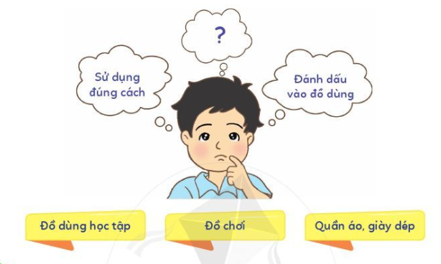

4. Thảo luận về sự cần thiết phải bảo quản đồ dùng cá nhân

Slide 21
Chúng ta cần:
Cất đồ dùng học tập đúngvị trí sau mỗi lần sử dụng.
Xếp đồ chơi ngay ngắn và chia theo từng loại, giữ gìn đồ chơi sạch, đẹp.
Giữ gìn quần áo sạch đẹp, phẳng phiu, thơm tho, sắp xếp theo đúng vị trí quy định…

Slide 22
Củng cố và dặn dò
Học bài SGK tr.46
Chuẩn bị bài SGK tr.47

Slide 23
Thank you
Thank you for your download and watch

